Slide 1
Pretrained Language Models
何羽鑫
哈尔滨工业大学（深圳）
智能计算研究中心
5/19/2023

Slide 2
主要内容
1.
基于Encoder-Decoder的PLMs
2.
基于双向Encoder的PLMs
3.
基于Causal Decoder的PLMs
4.
General Language Model

Slide 3
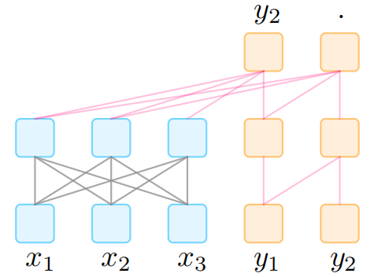
基于Encoder-Decoder的PLMs
Google: T5, Flan T5, Chinchilla, PaLM, PaLM2
Meta: BART
大号的Transformer，但有以下不同点：
使用Rotary Positional Embeddings (RoPE)替代Sinusoidal位置编码
使用SwiGLU替代ReLU激活函数
使用RMSNorm归一化函数替代LayerNorm
Pre-normalization，对每一层的输入做归一化而不是对每一层的输出做归一化

Slide 4
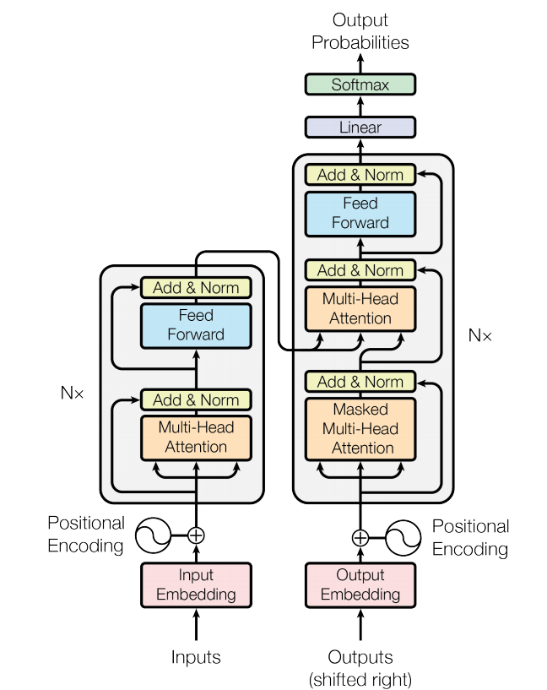


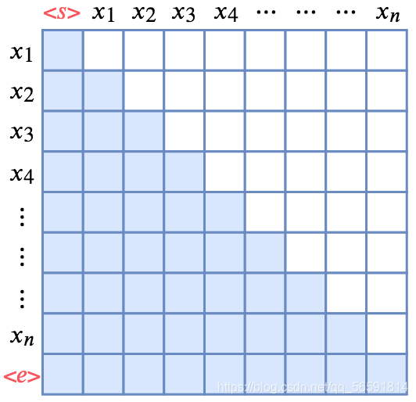
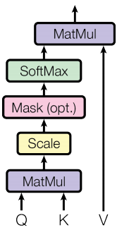
基于Encoder-Decoder的PLMs
Transformer
Multi-Head Attention：
Masked Multi-Head Attention：

Slide 5
基于Encoder-Decoder的PLMs
Transformer
Residual Connection：

Slide 6
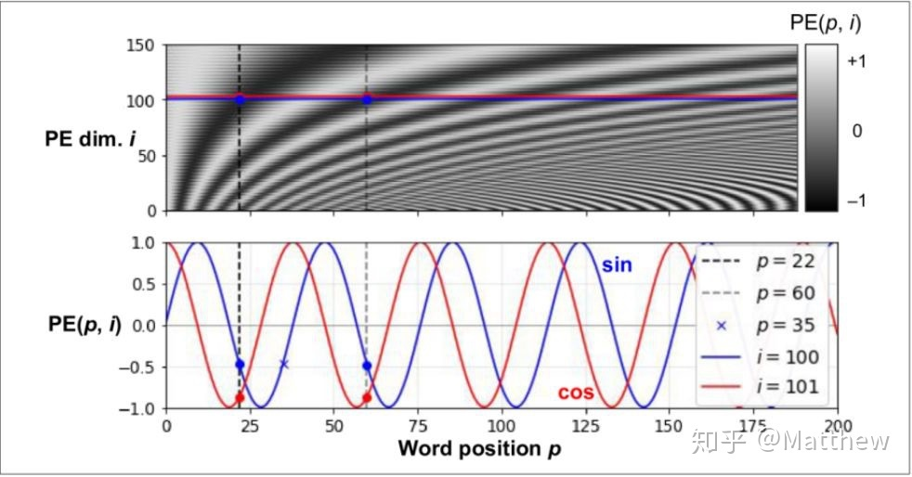

基于Encoder-Decoder的PLMs
Transformer
Residual Connection：
Sinusoidal Positional Encoding：
位置编码应该要满足以下三个条件：
每个位置的编码是独一无二的
Token之间的间隔长度具有一致的编码表征
能够随意延伸到任意长度的句子

Slide 7
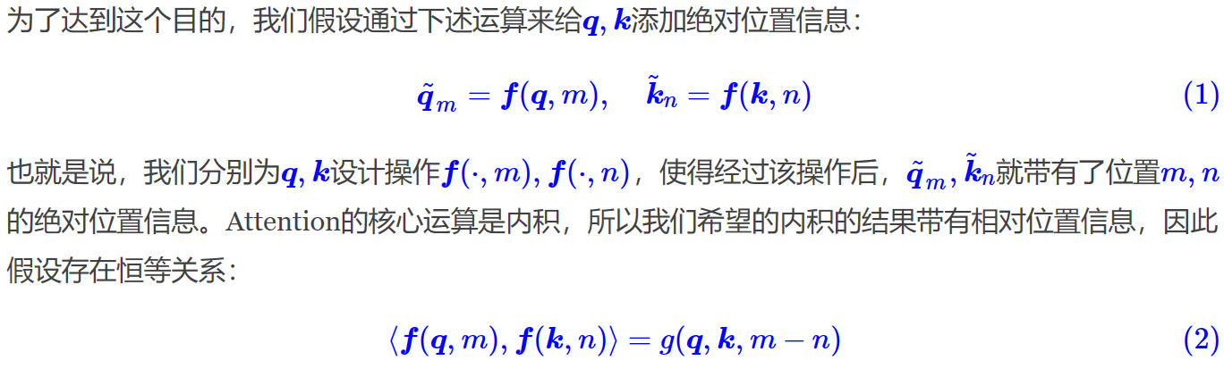
基于Encoder-Decoder的PLMs
Rotary Positional Embeddings (RoPE)
出发点：通过绝对位置编码的方式实现相对位置编码
绝对位置
相对位置
Ref: https://spaces.ac.cn/archives/8265

Slide 8

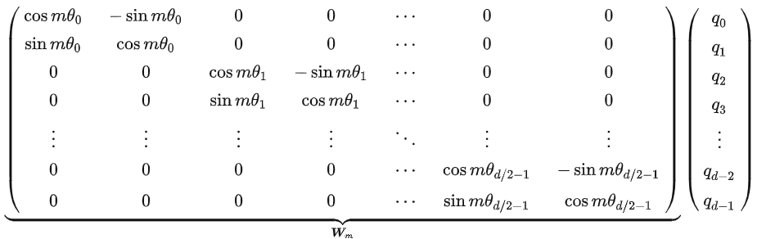

基于Encoder-Decoder的PLMs
Rotary Positional Embeddings (RoPE)
出发点：通过绝对位置编码的方式实现相对位置编码
问题变成了找满足 的
一个尽可能简单的答案（答案不唯一）：
Ref: https://spaces.ac.cn/archives/8265

Slide 9
基于Encoder-Decoder的PLMs
Rotary Positional Embeddings (RoPE)
可以证明
Ref: https://spaces.ac.cn/archives/8265

Slide 10
基于Encoder-Decoder的PLMs
Rotary Positional Embeddings (RoPE)
和Sinusoidal位置编码的区别：
Sinusoidal位置编码对每个位置单独计算编码，而RoPE同时考虑一对位置；
Sinusoidal位置编码是加性的（sin(α+β)=sinαcosβ+cosαsinβ），而RoPE可以视为乘性的。
Ref: https://blog.eleuther.ai/rotary-embeddings/

Slide 11

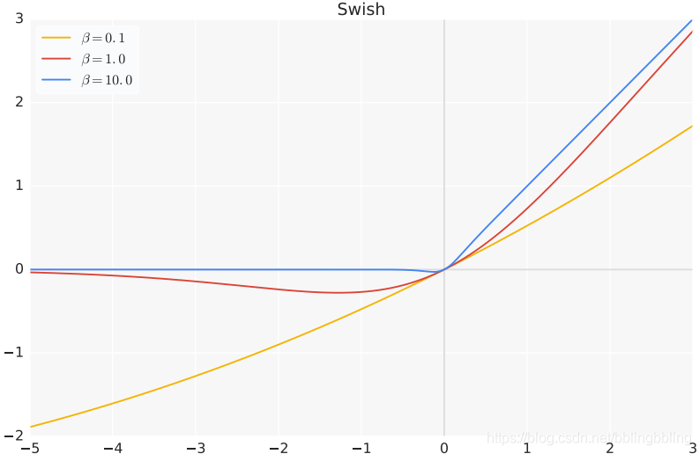
基于Encoder-Decoder的PLMs
Swish Gated Linear Unit (SwiGLU)
Swish_{β}(x) =
（可以看作介于线性函数与ReLU函数之间的平滑函数， Swish函数和其一阶导数都具有平滑特性）

Slide 12


基于Encoder-Decoder的PLMs
Swish Gated Linear Unit (SwiGLU)
Swish_{β}(x) =
Gate
Linear
Gated Linear Unit:
Sigmoid
SwiGLU(x) =

Slide 13
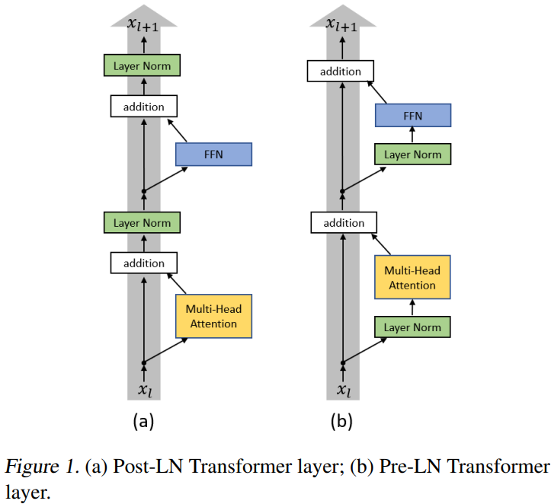
基于Encoder-Decoder的PLMs
Pre-normalization
Post-normalization会导致训练初期梯度分布不稳定（接近输出层的参数梯度过大， 学习率warmup 能缓解这个问题）
Pre-normalization能够让各层之间梯度范数几乎保持不变，更利于优化器进行优化
Ref: On Layer Normalization in the Transformer Architecture

Slide 14
基于Encoder-Decoder的PLMs
使用RMSNorm归一化函数替代原始LayerNorm
由于原本的线性层存在内部协变量偏移问题，即一个层的输入分布随着先前层的更新而变化。这可能会对参数梯度的稳定性产生负面影响，延迟模型收敛。
对LayerNorm成功的一个广为接受的解释是其重新定心和重新缩放的不变性。前者使模型对输入和权重上的移位噪声不敏感，后者在输入和权重随机缩放时保持输出表示不变
RMSNorm论文则假设重新缩放不变性是LayerNorm成功的原因，而不是重新定心不变性。具体地，RMSNorm只关注重新缩放不变性，并根据均方根（RMS）统计量来归一化。相对于LayerNorm，删除了关于均值的统计。实验证实了其有效性和高效性。
Ref: Root Mean Square Layer Normalization

Slide 15
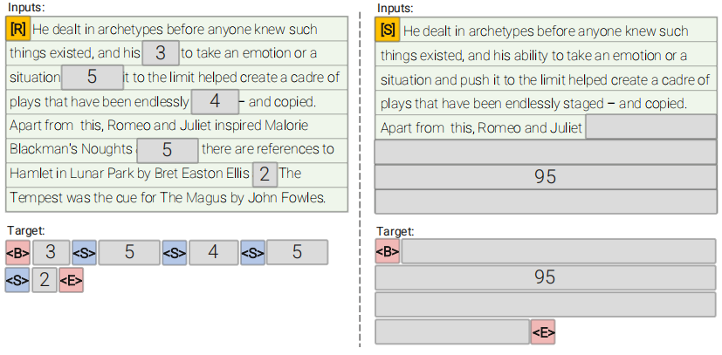
基于Encoder-Decoder的PLMs
预训练任务
Denoising
Prefix Language Modeling
Ref: UL2: Unifying Language Learning Paradigms

Slide 16
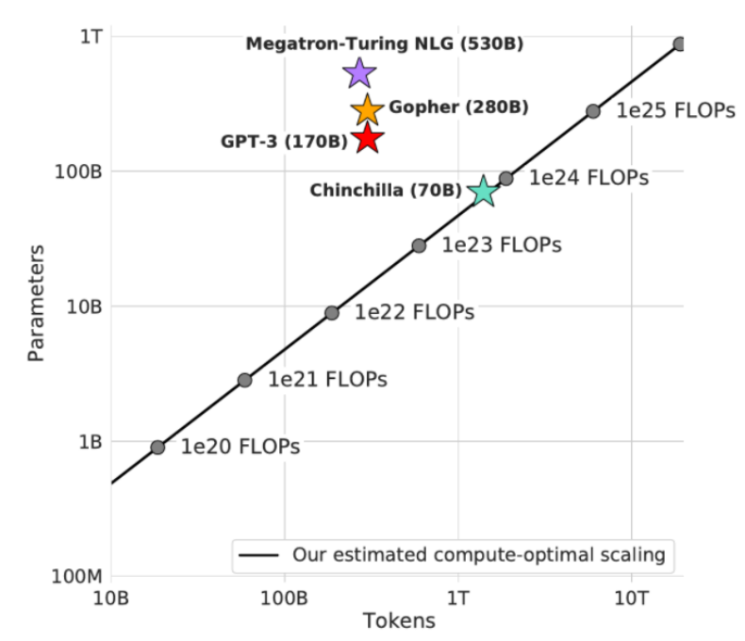
基于Encoder-Decoder的PLMs
预训练的Scaling laws
Chinchilla论文发现“性价比”最高的预训练Scaling方式是模型大小与预训练语料大小等比例增长
LLaMA论文进一步发现在不增大模型的情况下扩增预训练语料仍能提升预训练效果，虽然性价比不够高（开销与增益不成正比）
Ref: Training Compute-Optimal Large Language Models
Ref: LLaMA: Open and Efficient Foundation Language Models

Slide 17
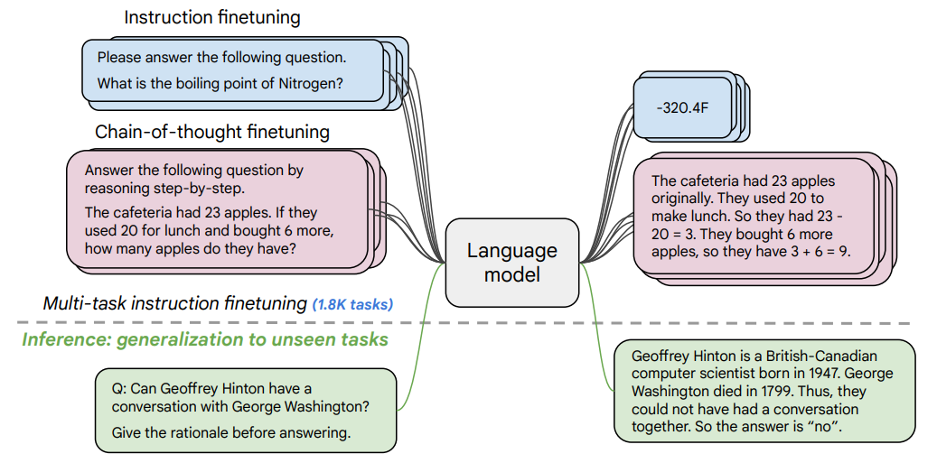
基于Encoder-Decoder的PLMs
Finetuning
Ref: Scaling Instruction-Finetuned Language Models

Slide 18
主要内容
1.
基于Encoder-Decoder的PLMs
2.
基于双向Encoder的PLMs
3.
基于Causal Decoder的PLMs
4.
General Language Model

Slide 19
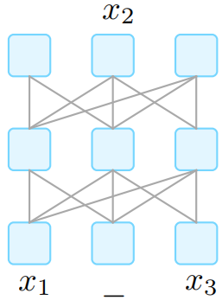
基于双向Encoder的PLMs
Google: BERT, ALbert
Meta: RoBERTa
大号的Transformer Encoder，但也不太一样
（详见基于Encoder-Decoder的PLMs里的各种Ticks）

Slide 20
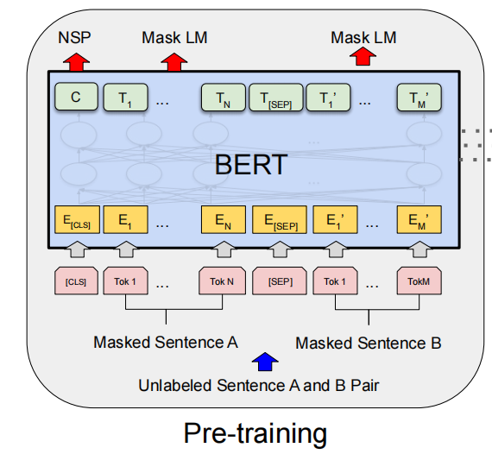
基于双向Encoder的PLMs
预训练任务
Mask LM: 随机Mask掉输入序列中15%的Tokens
NSP(Next Sentence Prediction) : 用[CLS]的表示向量预测句子A和句子B是否有先后关系（ RoBERTa 论文发现这个预训练任务没什么用）

Slide 21
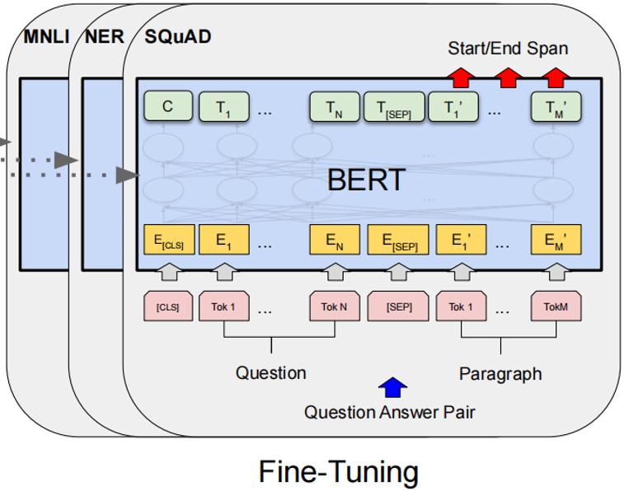
基于双向Encoder的PLMs
Finetuning
用Token上下文表示做分类（序列标注，机器阅读理解QA等）

Slide 22
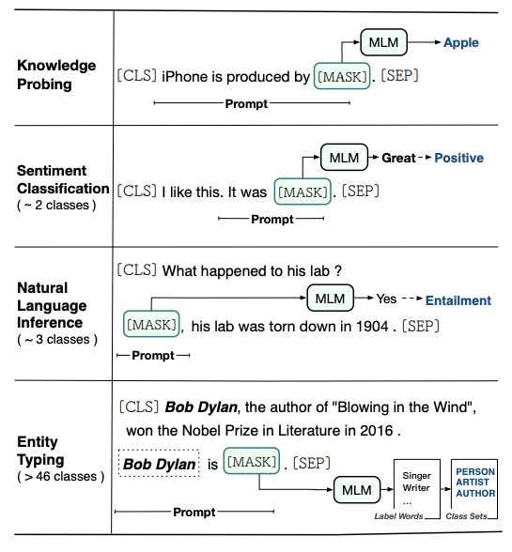
基于双向Encoder的PLMs
Finetuning
Masked Prompting（用完形填空的形式做预测）
Ref: Prompt-Learning for Fine-Grained Entity Typing

Slide 23
主要内容
1.
基于Encoder-Decoder的PLMs
2.
基于双向Encoder的PLMs
3.
基于Causal Decoder的PLMs
4.
General Language Model

Slide 24
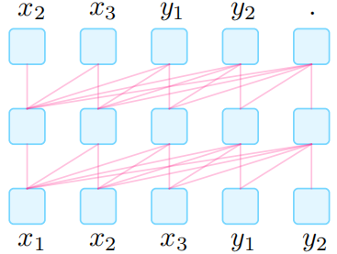
基于Causal Decoder的PLMs
Open AI: GPT系列
Meta: Llama
BigScience: BLOOM/Z
其他：CodeGen
大号的Transformer Decoder，但没有对编码器的输出的交叉注意力（因为没有编码器）
此外，GPT系列还引入了Sparse attention

Slide 25
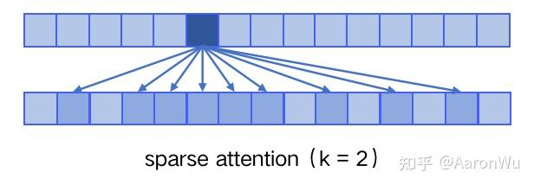
基于Causal Decoder的PLMs
Sparse Attention (稀疏注意力)
传统 attention：每个token之间两两计算attention，复杂度 O(n²)
Sparse attention：每个token只与其他token的一个子集计算 attention，复杂度 O(n*logn)
具体来说，sparse attention 除了相对距离不超过 k 以及相对距离为 2k，3k，... 的 token，其他所有 token 的注意力都设为 0
Ref: https://zhuanlan.zhihu.com/p/609716668

Slide 26
基于Causal Decoder的PLMs
Sparse Attention (稀疏注意力)
优点：
1. 减少注意力层的计算复杂度，节约显存和耗时，从而能够处理更长的输入序列；
2. 具有“局部紧密相关和远程稀疏相关”的特性，对于距离较近的上下文关注更多，对于距离较远的上下文关注较少；
Ref: https://zhuanlan.zhihu.com/p/609716668

Slide 27
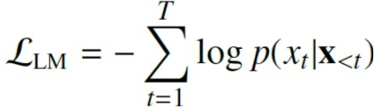
基于Causal Decoder的PLMs
预训练
Next Token Prediction
在开销相同的条件下，“有效样本数最多”的预训练任务

Slide 28
基于Causal Decoder的PLMs
预训练
<s> → 我
<s> 我 → 爱
<s> 我 爱 → 你
<s> 我 爱 你 → 中
<s> 我 爱 你 中 → 国
<s> 我 爱 你 中 国 → <s>
一个Batch (Batch-size=N，Max-seq-len=T)
<s> 我 爱 你 中 国 </s>
<s> 我 要 把 最 美 的 歌 儿 献 给 你 </s>
<s> 我 的 母 亲 我 的 祖 国 </s>
<s> 我 要 把 美 好 的 青 春 献 给 你 </s>
Next Token Prediction任务的有效样本数：O(N*T)
“预测好下一个词意味着你了解导致该词产生的基本现实”
——Open AI首席科学家 Ilya Sutskever

Slide 29
基于Causal Decoder的PLMs
最强的Zero-shot泛化能力
论文《What Language Model Architecture and Pretraining Objective Work Best for Zero-Shot Generalization? 》发现：
在不做finetuning的情况下，Causal Decoder架构+Next Token Prediction预训练在zero-shot任务上表现最好；
在有多任务Prompt finetuning时，则是Encoder-Decoder架构+Denoising预训练有最好的zero-shot性能。
Ref: https://zhuanlan.zhihu.com/p/529067099

Slide 30
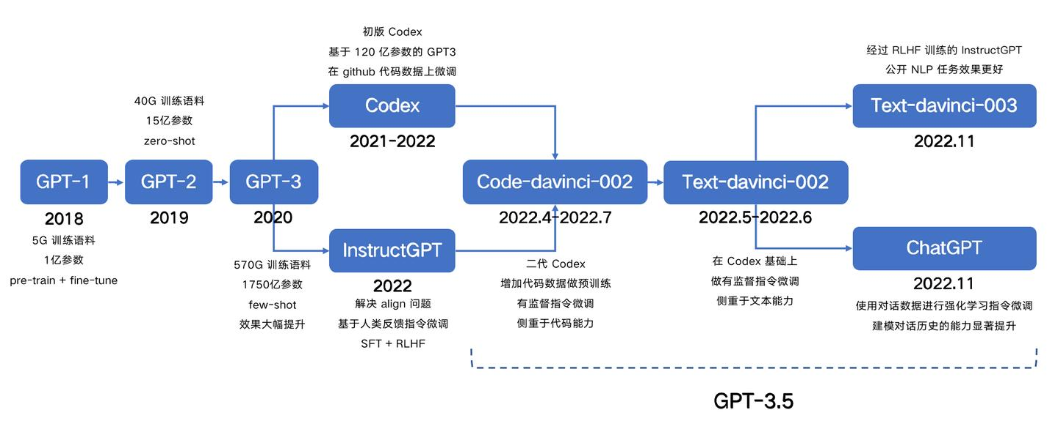
基于Causal Decoder的PLMs
Finetuning: GPT系列的演化史
Ref: https://zhuanlan.zhihu.com/p/609716668

Slide 31
主要内容
1.
基于Encoder-Decoder的PLMs
2.
基于双向Encoder的PLMs
3.
基于Causal Decoder的PLMs
4.
General Language Model

Slide 32
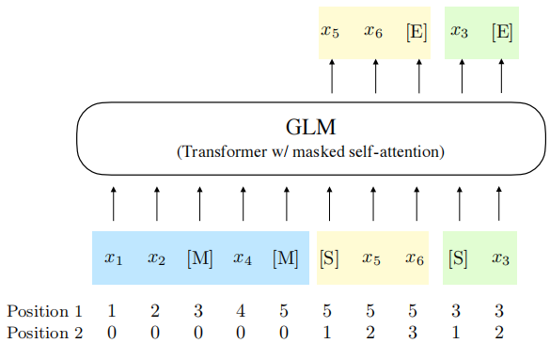
General Language Model
清华大学：GLM系列
博采众长，集BERT和GPT系列模型的优势于一体
Ref: All NLP Tasks Are Generation Tasks: A General Pretraining Framework

Slide 33
General Language Model
清华大学：GLM系列
Input:
冬天，中国哪座城市最适合避寒？[gMASK]
Output:
避寒的话,建议去海南三亚。三亚位于海南岛的最南端，是中国最南部的热带滨海旅游城市……拥有全岛最美丽的海滨风光。
博采众长，集BERT和GPT系列模型的优势于一体
Ref: https://github.com/THUDM/GLM-130B

Slide 34
General Language Model
清华大学：GLM系列
Input:
凯旋门位于意大利米兰市古城堡旁。1807年为纪念[MASK]而建，门高25米，顶上矗立两武士青铜古兵车铸像。
Output:
凯旋门位于意大利米兰市古城堡旁。1807年为纪念拿破仑胜利而建,门高25米,顶上矗立两武士青铜古兵车铸像。
博采众长，集BERT和GPT系列模型的优势于一体
Ref: https://github.com/THUDM/GLM-130B

Slide 35
General Language Model
源序列位置嵌入 + 目标序列位置嵌入
Ref: All NLP Tasks Are Generation Tasks: A General Pretraining Framework

Slide 36
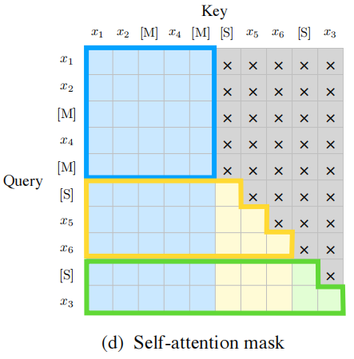
General Language Model
特殊设计的Self-attention Mask
Ref: All NLP Tasks Are Generation Tasks: A General Pretraining Framework

Slide 37
General Language Model
其他设计
DeepNorm，另一种改进的Layer Normalization
Rotary Positional Encoding
GLU with the GeLU (Gaussian error linear units)，和SwiGLU异曲同工
Ref: GLM-130B: An Open Bilingual Pre-Trained Model

Slide 38
General Language Model
预训练
Self-Supervised Blank Infilling (95% tokens)
对70%的预训练语料，用[gMASK]遮蔽掉其内容，做Next Token Prediction任务
对30%的预训练语料，用[MASK]遮蔽掉其中若干个Spans， Spans的长度服从泊松分布 (λ = 3)，所有Spans的长度之和为序列长度的15%
Multi-Task Instruction Pre-Training (5% tokens)
使用来自T0，PromptSource和DeepStruct的总计74个数据集做指令预训练
Ref: GLM-130B: An Open Bilingual Pre-Trained Model

Slide 39
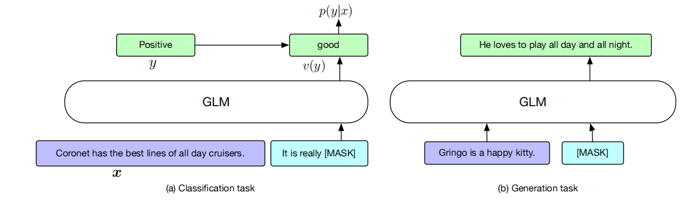
General Language Model
Finetuning
Ref: All NLP Tasks Are Generation Tasks: A General Pretraining Framework

Slide 40
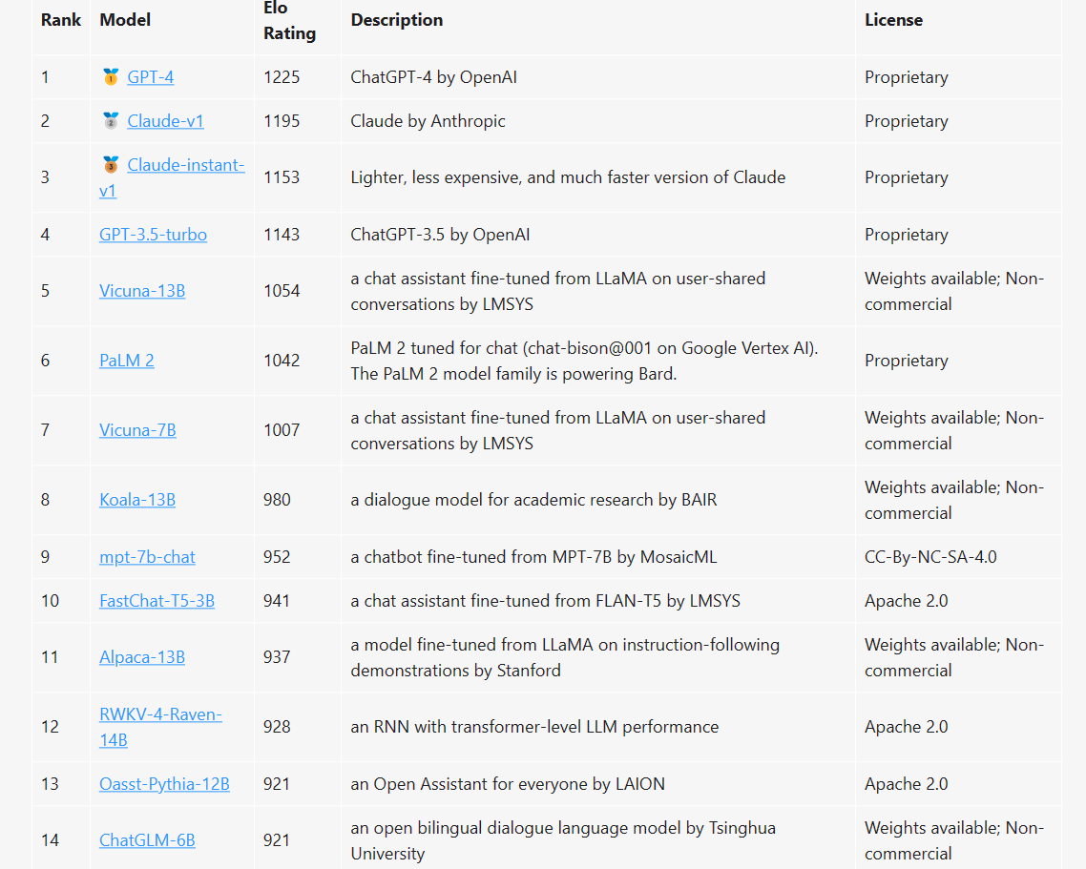
其他：RWKV-LM
“Receptance Weighted Key Value (RWKV), that combines the efficient parallelizable training of Transformers with the efficient inference of RNNs”
Chatbot Arena Leaderboard Updates (Week 4) | LMSYS Org
Ref: RWKV: Reinventing RNNs for the Transformer Era

Slide 41
Thanks!

